Slide 1
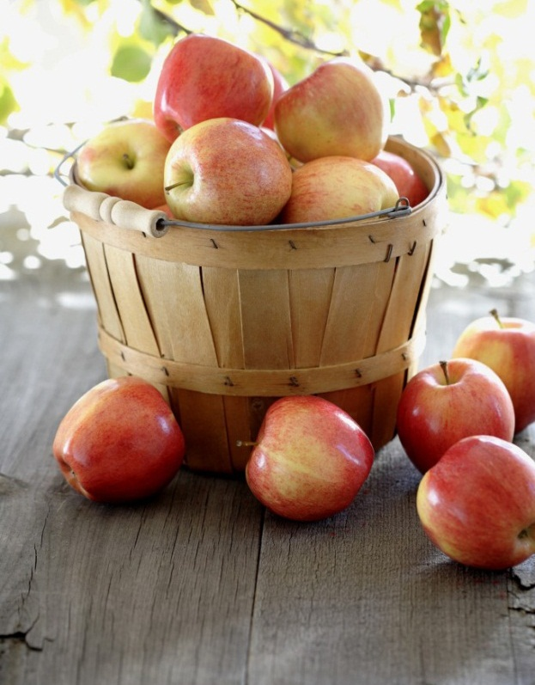
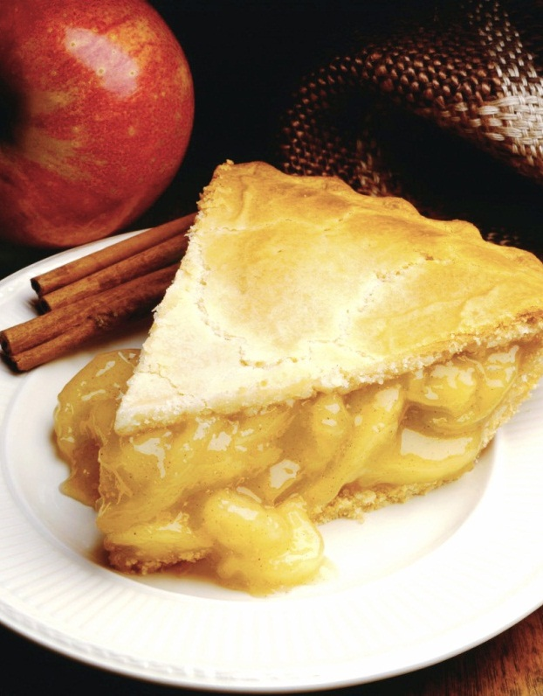

Kukking
Recettes de cuisine
AMILHAUD Martin / CAYRE Laure / EXTRANT Robin LAURENT Maud / LIOTTARD Alexandra TD3

Slide 2
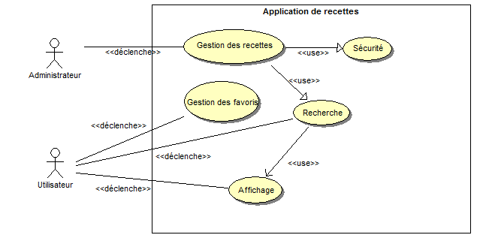
Diagramme de cas d’utilisation

Slide 3

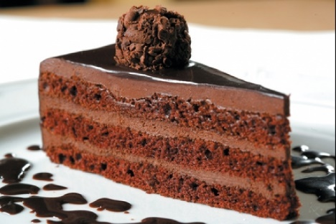
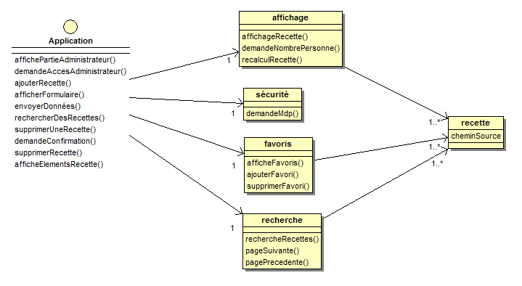
Diagramme de classe métier

Slide 4
Questions / Réponses

